Slide 1



Datageletterdheid
Workshop 3

Slide 2
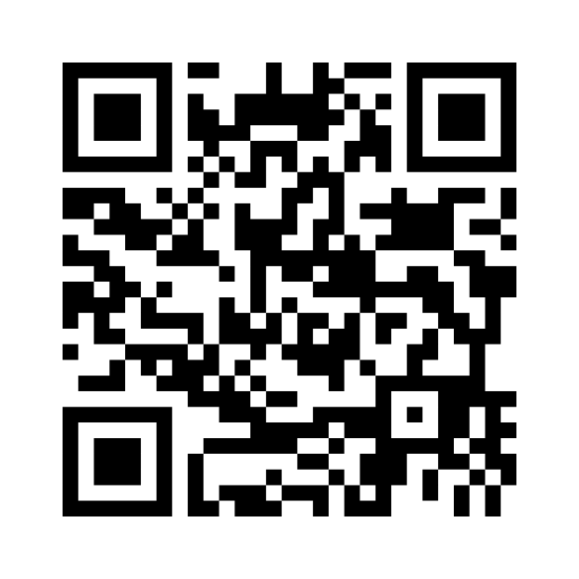
Recap

Slide 3
Inhoud
Commentaar
Error!
Modules
Classes
Import data in Python
Pandas en dataframes
Maar dan…

Slide 4
Commentaar
Leesbaarheid
Uitleg wat de code doet
Reminders voor jezelf
Code tijdelijk uit zetten

Slide 5
Commentaar
Commentaar is:
Kort maar krachtig
Voegen informatie toe
Maken de code makkelijker te begrijpen

Slide 6
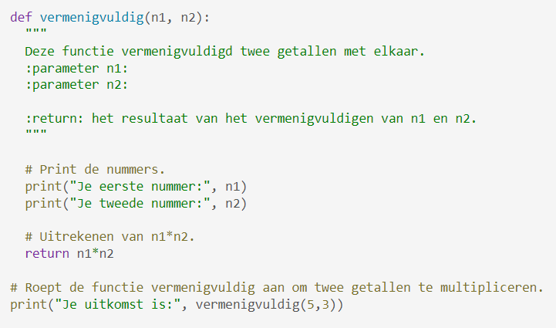
Commentaar

Slide 7
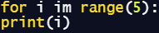
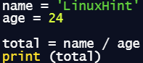
Error!

Slide 8
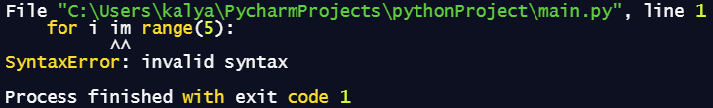
Error!

Slide 9
Opdracht!
Open een nieuw Google Colab bestand
Creëer zoveel mogelijk verschillende soorten errors

Slide 10

Pauze

Slide 11
Modules
Een module is een bestand met code die je wilt gebruiken

Slide 12
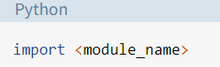
Modules
Code toevoegen uit een ander bestand
Code toevoegen van anderen
Een georganiseerde collectie van samenhangende modules noemen we een package

Slide 13
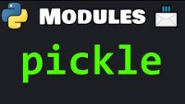
Modules

Slide 14
Classes
Wie heeft er wel eens gehoord van Object Oriented programming?

Slide 15
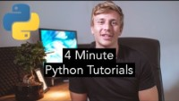
Classes

Slide 16

Import data in Python

Slide 17
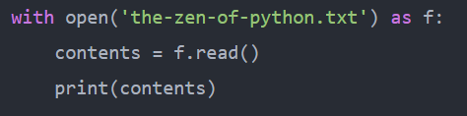
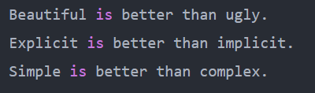
Import data in Python

Slide 18
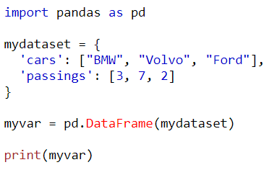
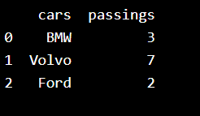
Pandas

Slide 19
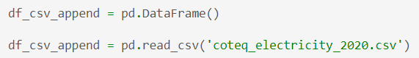
Pandas

Slide 20
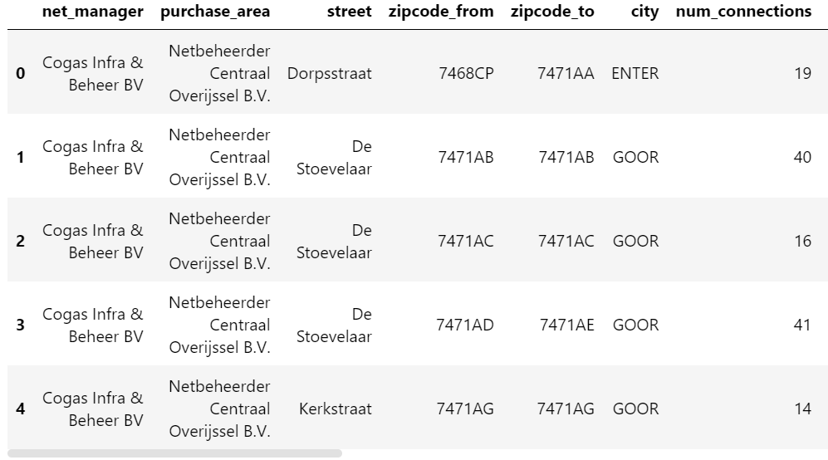
Pandas

Slide 21
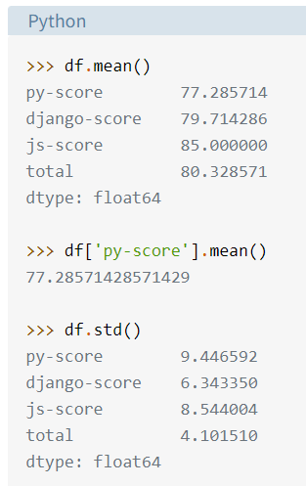
Maar dan…

Slide 22
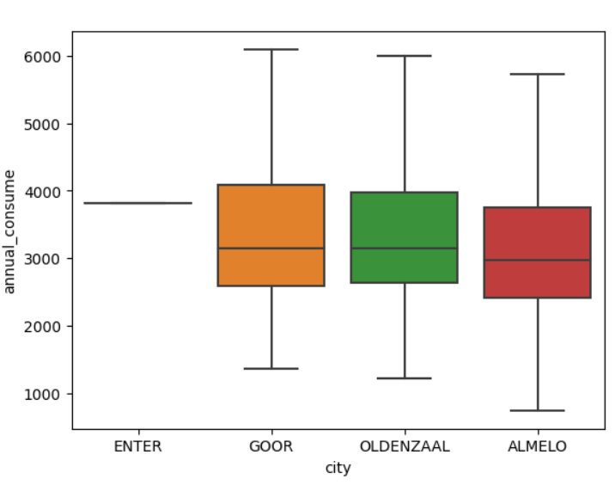
Maar dan…

Slide 23
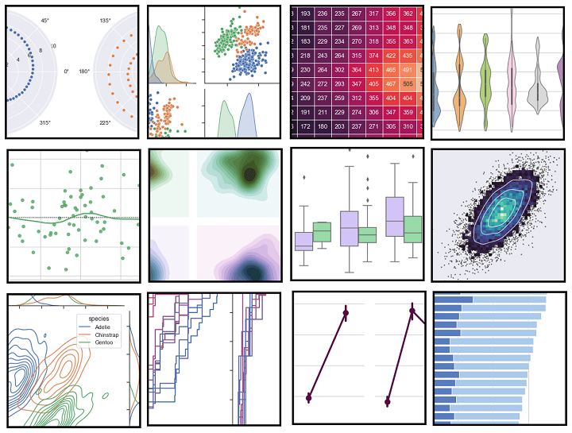
Maar dan…

Slide 24

Wat gaan jullie leren

Slide 25

De opdracht
Maak de opdracht onder Week 3 > Opdracht op https://remi-ui.github.io/
Maak op Codecademy van de course “Getting started with Python for Data Science” de eerste module genaamd Exploring data with Python

Slide 26
Aan het werk!
Als je vragen hebt, kom bij me langs!

